Slide 1

ТВОРЕЦЬ ГОВОРИТЬ
Урок 1 за 3 жовтня 2026

Slide 2


«Багато разів і багатьма способами колись через пророків говорив Бог до [наших] батьків. А цими останніми днями заговорив до нас через Сина, Якого поставив спадкоємцем усього і через Якого створив віки.»
(Євреїв 1:1-2)

Slide 3



Чи розмовляв ти коли-небудь БЕЗПОСЕРЕДНЬО з Богом? Чи вдалося тобі почути Його слова своїми вухами? Відповідь, очевидно, така: «Ні».
Ми можемо спілкуватися з Богом лише опосередковано (через молитву, Біблію, пророків тощо)
У чому полягає причина нашої нездатності безпосередньо спілкуватися з Богом? Чи завжди так було? Чи зможемо ми колись це зробити?
Як спочатку Бог спілкувався з людством?
1
Як людство перестало спілкуватися з Богом?
2
Як Бог намагався відновити спілкування?
3
Чому ми не можемо зараз безпосередньо спілкуватися з Богом?
4
Як ми можемо спілкуватися з Богом сьогодні?
5

Slide 4


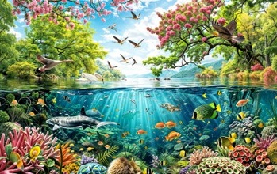



ЯК БОГ СПОЧАТКУ СПІЛКУВАВСЯ З ЛЮДСТВОМ?
“І заповів Господь Бог людині: З усякого дерева, що в саду, вживатимеш у їжу.” (Буття 2:16)
На початку Бог створив світ, щоб у ньому жили люди (Іс. 45:18).
Коли все було готово, Він створив Адама з пороху землі (Бут. 2:4–7).
Того ж дня Він створив Єву з ребра Адама (Бут. 2:18, 21–22).
Людство вже було сформованим і готовим до життя у щойно створеному світі (Бут. 1:27).

Slide 5




ЯК БОГ СПОЧАТКУ СПІЛКУВАВСЯ З ЛЮДСТВОМ?
“І заповів Господь Бог людині: З усякого дерева, що в саду, вживатимеш у їжу.” (Буття 2:16)
Під час цього процесу між Богом та Адамом відбувалося активне спілкування:
Він дав йому вказівки щодо роботи, яку той мав виконувати в Едемі (Бут. 2:15).
Він вказав йому на його обмеження (Бут. 2:16–17).
Він попросив його дати імена тваринам (Бут. 2:19).
Він представив йому Єву і поєднав їх у шлюб (Бут. 2:22–24).

Slide 6




ЯК БОГ СПОЧАТКУ СПІЛКУВАВСЯ З ЛЮДСТВОМ?
“І заповів Господь Бог людині: З усякого дерева, що в саду, вживатимеш у їжу.” (Буття 2:16)
Бог вказав Адаму та Єві, як вони повинні поводитися і чим харчуватися (Бут. 1:28-29).
Він створив їх як соціальних істот, наділених здатністю спілкуватися не лише між собою, а й з іншими істотами (наприклад, з ангелами).
Потім Він створив сьомий день, щоб мати змогу насолоджуватися їхньою компанією протягом усього цього дня.
Відтоді він щодня зустрічався з ними на заході сонця (Бут. 3:8).

Slide 7






ЯК ЛЮДСТВО ПЕРЕСТАЛО СПІЛКУВАТИСЯ З БОГОМ?
“Той відповів Йому: Я почув Твій голос у саду, – і злякався, бо я нагий, тому й сховався.” (Буття 3:10)
Адам і Єва були створені з можливістю вільно обирати. Щоб вони могли скористатися цією свободою, Бог дав їм усе, але залишив за собою одне дерево (Бут. 2:16-17).
На тому самому дереві спокусник, перевтілившись у змію та вдаючи, ніби дбає про благо Адама й Єви, розповів їм низку брехні (які Єва передала Адаму): ви безсмертні («не помрете»); ви станете богами («будете, як Бог»); Бог приховує від вас правду («Бог знає, що…») (Бут. 3:1-5).
Зачарована чудесами забороненого плоду, Єва скуштувала його і спокусила Адама, який також скуштував (Бут. 3:6).
У той момент мантія слави, що їх покривала, зникла; вони усвідомили свою наготу і почали шукати способи приховати свою провину (Бут. 3:7).
Наступною негативною реакцією було те, що вони відчували таку сильну провину за свою непокору, що не бажали більше спілкуватися з Богом (Бут. 3:8).

Slide 8





ЯК БОГ НАМАГАВСЯ ВІДНОВИТИ СПІЛКУВАННЯ?
“Тоді покликав Господь Бог Адама, і запитав його: Де ти?” (Буття 3:9)
Знаючи, що Адам і Єва згрішили, Бог — як завжди — підійшов до них, щоб поговорити. Вперше, замість того щоб радісно вийти Йому назустріч, Бог мусив покликати їх, щоб зустрітися з ними (Бут. 3:8-9).
Хоча вони не хотіли спілкуватися з Богом, Бог, навпаки, бажав спілкуватися з ними. Він не уникав спілкування з грішником, а навпаки, вказав йому на його гріх, прагнучи, щоб той покаявся
(Бут. 3:10–11).
Через століття Бог звернув свій погляд на іншого грішника, щоб домогтися його покаяння: Петра (Лк. 22:61-62).
На відміну від Петра, який визнав свій гріх, Адам і Єва почали виправдовуватися перед Богом і звинувачувати інших у своєму гріхопадінні (Бут. 3:12–13).
І сьогодні ми, люди, продовжуємо слідувати подібним зразкам поведінки. Ми тримаємося за гріх і намагаємося виправдатися. Хоча гріх «прилипає» до нас, Бог і далі прагне нас відновити і закликає нас: «Прийдіть до Мене» (Іс. 55:3).

Slide 9




ЧОМУ МИ ЗАРАЗ НЕ МОЖЕМО СПІЛКУВАТИСЯ З БОГОМ БЕЗПОСЕРЕДНЬО?
“Тож вигнав Бог людину і поставив на сході Едемського саду херувимів та полум’яного меча, що обертався у всі сторони, аби стерегти дорогу до дерева життя.” (Буття 3:24)
Бог показав грішній парі наслідки їхнього гріха, серед яких була неможливість знову безпосередньо розмовляти з Богом після їхнього вигнання з Едему (Бут. 3:16–24).
Наслідки для:
Ева
Біль під час пологів
Адам
Працювати наполегливо
Усі
Смерть
Втрата рівності з Адамом
Вирощувати, щоб мати що їсти
Відділення від Бога
Перш ніж повідомити їм про наслідки гріха, Бог запропонував їм вихід: нащадок Єви покладе край владі диявола та відновить людство
(Бут. 3:15).
Через пророків Бог повідомив, як відбудеться спасіння: сам Бог втілився, помер за наші гріхи, воскрес і дарує нам вічне життя (Іс. 9:6; 53:6, 10–11).
Як тільки з’явився гріх, з’явилася й обітниця про Спасителя.

Slide 10


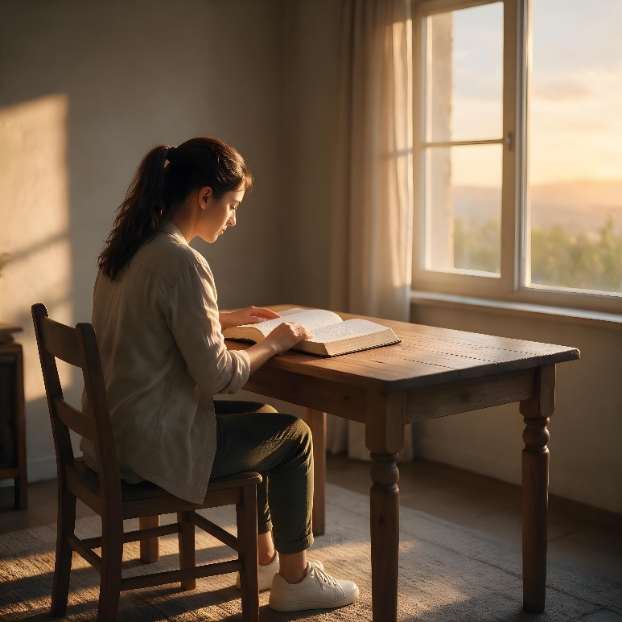


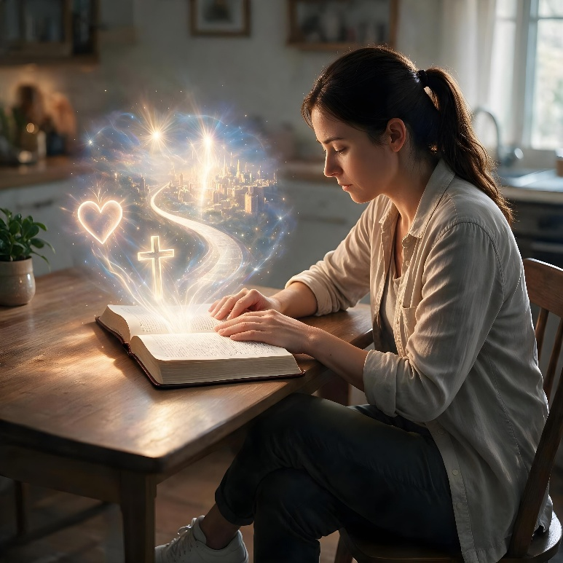

ЯК МИ МОЖЕМО СПІЛКУВАТИСЯ З БОГОМ СЬОГОДНІ?
“Отже, тебе, сину людський, Я поставив вартовим для Ізраїлевого роду; щоразу, як ти почуєш слово з Моїх уст, то застерігай їх від Мене.” (Єзекіїля 33:7)
Щоб спілкуватися з нами сьогодні, Бог написав дві «довідкові книги»: Творіння та Біблію (Рим. 1:20; 2 Тим. 3:15).
Хоча Творіння свідчить про Творця, воно серйозно зіпсоване гріхом. Однак Біблія містить чіткі й прямі настанови, передані пророками, які отримували послання від Бога. У Біблії ми також знаходимо найдосконаліше виявлення Бога в житті та служінні Ісуса (Євр. 1:1-2).
У ній нам відкривається, хто ми є, звідки ми прийшли і куди прямуємо. Саме там ми знаходимо Божий задум для нашого життя.
Крім того, Бог спілкується з нами через молитву (Пс. 5:2); ангелів (Ді. 8:26); пророків (Йоіл 2:28); і, насамперед, через Святого Духа (Ів. 14:26).

Slide 11

«Між людиною та Богом мала бути співпраця. Але цей план був значною мірою зірваний гріхом Адама. Сатана спокусив його до гріха, і Господь не мав наміру спілкуватися з ним після того, як той згрішив, так само, як це було, коли він був безгрішним.
Після гріхопадіння Христос став наставником Адама. Він діяв від імені Бога стосовно людства, врятувавши людський рід від негайної смерті. Він взяв на себе роль посередника. Адаму й Єві було надано час випробування, щоб вони могли повернутися до вірності, і цей план охоплював усе їхнє потомство (Лист 91, 1900 р., с. 3–6).
Без спокути Сина Божого не могло б бути передачі Божого благословення чи спасіння людині. Бог ревно оберігав честь Свого Закону. Порушення цього Закону спричинило жахливе розлучення між Богом і людиною. Адаму, у його невинності, було дано пряме, вільне й щасливе спілкування зі своїм Творцем. Після його гріхопадіння Бог спілкувався з людиною лише через Христа та ангелів («The Signs of the Times», 30 січня 1879 р.)»
E. G. W. (Конфлікт і цінності, 14 січня)

Slide 12
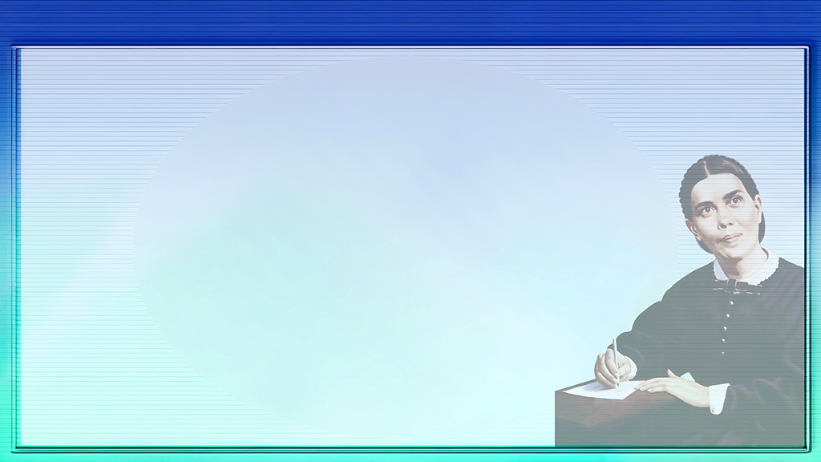



ДОДАТОК: БІОГРАФІЯ ЕЛЕНИ Г. УАЙТ
Еллен Гулд та Елізабет Гармон, наймолодші з восьми дітей Юніс та Роберта Гармонів, народилися 26 листопада 1827 року в Горхемі, штат Мен, США.
Незабаром після цього родина переїхала до Портленда, великого міста в штаті Мен, щоб розширити свій бізнес з виготовлення капелюхів.
У дев’ять років одна зі шкільних подруг Еллен кинула в неї камінь, що спричинило серйозну травму обличчя. Ця травма залишила наслідки, які змусили її покинути школу та обмежили її соціальне життя.
Родина прийняла вчення Вільяма Міллера, і Еллен була охрещена в методистській церкві в 1842 році.
Але Еллен почувалася розгубленою і вважала себе негідною спасіння, доки пастор Леві Стокман не допоміг їй зрозуміти справжню Божу любов.
З того моменту вона глибоко полюбила Ісуса і служила Йому до кінця свого життя.

